Slide 1
ANeMos
Analysis of Use and Impact of New Media on Sailboats
Analyse von Nutzung und Auswirkung Neuer Medien auf Segelbooten
Erste Projektphase SS 2015
Informations- und Planung, Stand 24.6.2015
Prof. Dr. Gisela Müller-Plath

Slide 2
ANeMos Informations- und Planungstreffen 19.1.2015
G. Müller-Plath 19.1.2015
1
Das Projekt
2
Der Arbeitsplan SS 2015
3
Die Navigationsgeräte
4
Das Fahrtenboot, Törns und Termine

Slide 3
ANeMos
1 Das Projekt
G. Müller-Plath 1.4.2015
Erste Projektphase – Fragestellungen 2015
Nutzungsgewohnheiten und Gebrauchstauglichkeit von MFD^{*)}s auf Segelyachten:
Welche Hard- und Softwarelösungen werden von Fahrtenseglern im deutschen und benachbarten Seeraum derzeit verwendet?
Welche der in MFDs angebotenen Funktionen werden genutzt, und gibt es hier Unterschiede nach Nutzergruppen? (z.B. Bootstyp, Fahrtgebiet, Alter, Erfahrung)
User Experience (z.B. + Orientierung bei schlechter Sicht, - fehlerhafte Angaben)
Welche Anzeigen und Bedienelemente sind unter den Bedingungen des Segelns auf See kognitiv-ergonomisch günstig, welche weniger?
Wie können die Auswirkungen der Nutzung von MFDs experimentell auf See untersucht werden?
^{*)} MFD = Multifunktionsdisplay, vereinigt interaktive Kartenelemente, Position, Wind, Fahrt, Tiefe u.a.

Slide 4
ANeMos
1 Das Projekt
G. Müller-Plath 1.4.2015
Erste Projektphase – Fragestellungen 2015
Nutzungsgewohnheiten und Gebrauchstauglichkeit von MFDs auf Segelyachten:
Welche Hard- und Softwarelösungen werden von Fahrtenseglern im deutschen und benachbarten Seeraum derzeit verwendet?
Welche der in MFDs angebotenen Funktionen werden genutzt, und gibt es hier Unterschiede nach Nutzergruppen? (z.B. Bootstyp, Fahrtgebiet, Alter, Erfahrung)
User Experience (z.B. + Orientierung bei schlechter Sicht, - fehlerhafte Angaben)
Welche Anzeigen und Bedienelemente sind unter den Bedingungen des Segelns auf See kognitiv-ergonomisch günstig, welche weniger?
Wie können die Auswirkungen der Nutzung von MFDs experimentell auf See untersucht werden?
Befragung von Seglern auf Fahrt, n=100
Befragung von Seglern auf Fahrt, n=100
Befragung von Seglern auf Fahrt, n=100
Experten-Evaluation, n=3 pro System
Standardisierte Usability-Tests in Projektphasen 2/3
Pilotexperimente zur Steuergenauigkeit, Segelleistung und Situation Awareness beim Navigieren
mit klassischen Medien versus MFDs im Vergleich

Slide 5
ANeMos
1 Das Projekt
G. Müller-Plath 19.1.2015
Zweite und dritte Projektphase – Fragestellungen 2015/16
Kognitive und seglerische Auswirkungen der Nutzung von MFDs:
Raumkognition: Beeinflusst die (ausschließliche) Verwendung von MFDs anstelle von Papierseekarten die räumliche Orientierung auf See, und/oder die mentale Repräsentation von Richtung und Geschwindigkeit von Schiff, Wind und Strom? Ist dies ab­hängig von Nutzungsgewohnheiten (z.B. Kartenausrichtung, Nutzungsintensität)?
Aufmerksamkeit: Verbessert sich die Kapazität und Effizienz visuell-räumlicher Aufmerksamkeit durch Verwendung des MFDs am Steuerstand im Vergleich zur traditionellen Teilung von Aufgabe und Arbeitsplatz zwischen Steuermann und Navigator?
Belastung, Multitasking: Werden insbesondere kleine Crews durch das MFD effizient von aufwändiger Navigationsarbeit unter Deck entlastet und dadurch leistungsfähiger und sicherer in der Bootsbeherrschung, oder überfordert das Multitasking den Steuermann?

Slide 6
ANeMos
1 Das Projekt
G. Müller-Plath 19.1.2015
Zweite und dritte Projektphase – Fragestellungen 2015/16
Kognitive und seglerische Auswirkungen der Nutzung von MFDs:
Raumkognition: Beeinflusst die (ausschließliche) Verwendung von MFDs anstelle von Papierseekarten die räumliche Orientierung auf See, und/oder die mentale Repräsentation von Richtung und Geschwindigkeit von Schiff, Wind und Strom? Ist dies ab­hängig von Nutzungsgewohnheiten (z.B. Kartenausrichtung, Nutzungsintensität)?
Aufmerksamkeit: Verbessert sich die Kapazität und Effizienz visuell-räumlicher Aufmerksamkeit durch Verwendung des MFDs am Steuerstand im Vergleich zur traditionellen Teilung von Aufgabe und Arbeitsplatz zwischen Steuermann und Navigator?
Belastung, Multitasking: Werden insbesondere kleine Crews durch das MFD effizient von aufwändiger Navigationsarbeit unter Deck entlastet und dadurch leistungsfähiger und sicherer in der Bootsbeherrschung, oder überfordert das Multitasking den Steuermann?
Phase 2 (Winter 2015/16): Laborexperimente mit simulierten Umgebungen
Phase 3 (Sommer 2016): Feldstudien mit standardisierten Segel- und Navigationsaufgaben

Slide 7
ANeMos
2 Der Arbeitsplan SS 2015
G. Müller-Plath 19.1.2015
Berlin, Juni-Juli
Kompaktseminar ½ -1 Tag: Einführung in die Navigation auf der Seekarte, die Theorie des Segelns, elektronische Navigationsmedien, Auffrischung Usability-Methoden
Planung der Usability-Analyse
Einarbeitung in die Testgeräte: Jeder Teilnehmer erhält verantwortlich ein Gerät
Auf See, Juli
Erprobung der Geräte, Endfassung des Fragebogens (GMP)
Auf See, August
Drei einwöchige Segeltörns mit studentischer Crew
Befragung von Seglern zu Nutzung und Gebrauchstauglichkeit elektronischer Navigationsmedien
Usability-Analyse der drei Testgeräte: Jedes Crewmitglied erhält für die Dauer der Reise „sein“ Gerät
Experimente zur Steuergenauigkeit, Segelleistung und Situation Awareness mit Blickfeldanalyse
Typischer Tagesablauf z.B: Fahrt zum nächsten Zielhafen (2-6 Std.); Befragung einkommender Segler (6-10 Boote/Tag); Vorbereitung der Navigation für den nächsten Tag (GMP: Seekarte, Studenten: jeder sein Gerät); Abendessen; ggf. Referat
Berlin, September-Oktober
Auswertungen, Präsentation

Slide 8
ANeMos
2 Der Arbeitsplan SS 2015
G. Müller-Plath 19.1.2015
Folgende Prüfungsleistungen sind möglich:
Masterarbeit (18 LP): Kompaktseminar, Segeltörn, Referat, umfangreiche eigenständige Literaturarbeit und Auswertungen,
eigener weiterführender Forschungsbeitrag (z.B. Entwicklung des Usability-Tests/Fragebogens,
Programmierung einer Simulation, Konzeption und Erprobung kognitiver Aufgaben);
regelmäßige Teilnahme und Präsentation im Kolloquium
Seminar Psychologie Neuer Medien (4 LP): Kompaktseminar, Referat, Segeltörn, Auswertung eines Teilthemas mit Präsentation als Gruppenleistung
Seminar Testtheorie (3 LP): Vorlesung Testtheorie mit Testat, Segeltörn, testtheoretische Hausarbeit als Gruppenleistung

Slide 9
ANeMos
2 Der Arbeitsplan SS 2015
G. Müller-Plath 19.1.2015
Mögliche Themen für Referate
Navigation auf Seekarten: Positionsbestimmung, Kursbestimmung, Koppeln (G. Müller-Plath)
Segeltheorie: Windantrieb, Kurse zum Wind, wahrer und scheinbarer Wind
GPS, Radar: Technischer Hintergrund
Elektronische Navigation in der Sportschifffahrt: Gerätespektrum, Funktionen
Usability-Methoden
Raumkognitionsleistungen bei Nutzung von Navigationsmedien im Straßenverkehr
Visuelle Aufmerksamkeit und Ablenkung bei der Nutzung elektronischer Medien
Multitasking bei Flugzeugpiloten
Die Referate können in Berlin oder ggf. auch im August an Bord gehalten werden.

Slide 10
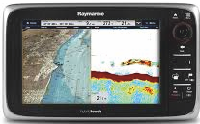
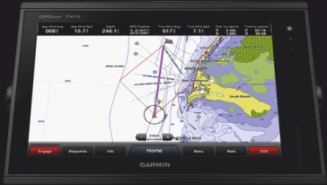
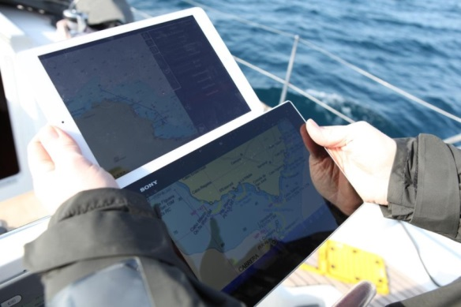
ANeMos
3 Die Navigationsgeräte
G. Müller-Plath 18.2.2015
Raymarine eS Serie
- Testgerät eingetroffen -
Garmin GPSmap 721xs
- Testgerät eingetroffen -
Outdoor-Tablet nep-Tab 7 von neptune mit Navigations-App yacht navigator von Delius Klasing
- Testgerät eingetroffen -

Slide 11
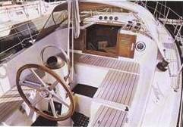
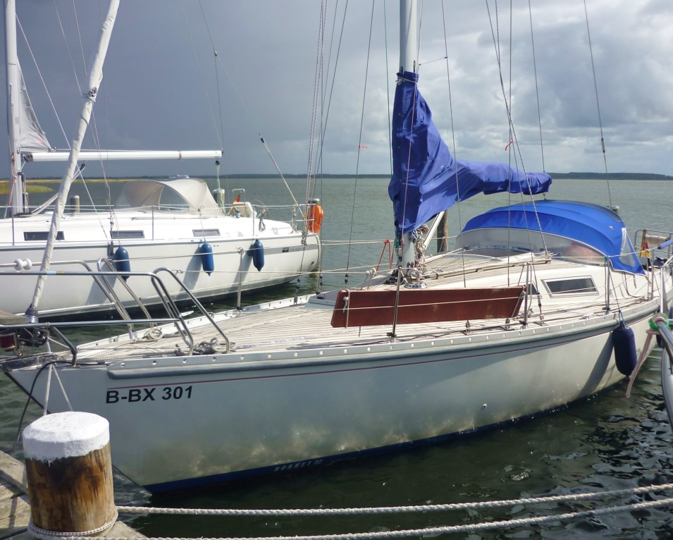
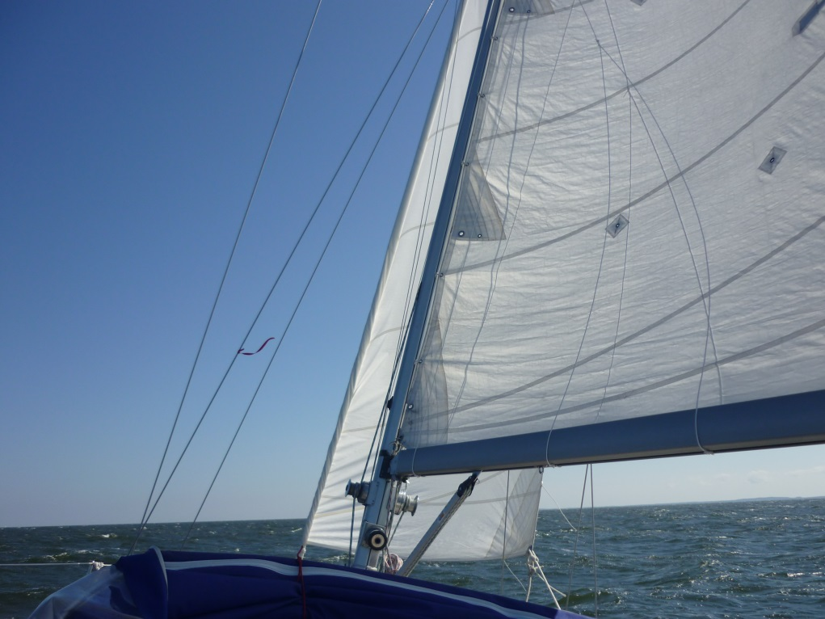
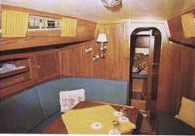
ANeMos
4 Das Fahrtenboot
G. Müller-Plath 19.1.2015
Segelyacht Mary Read
Typ Hornet 32

Slide 12
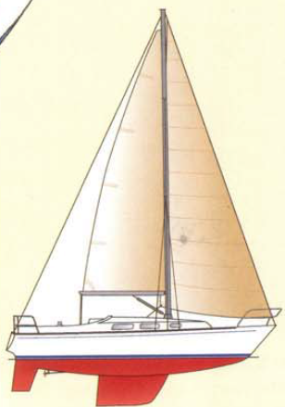
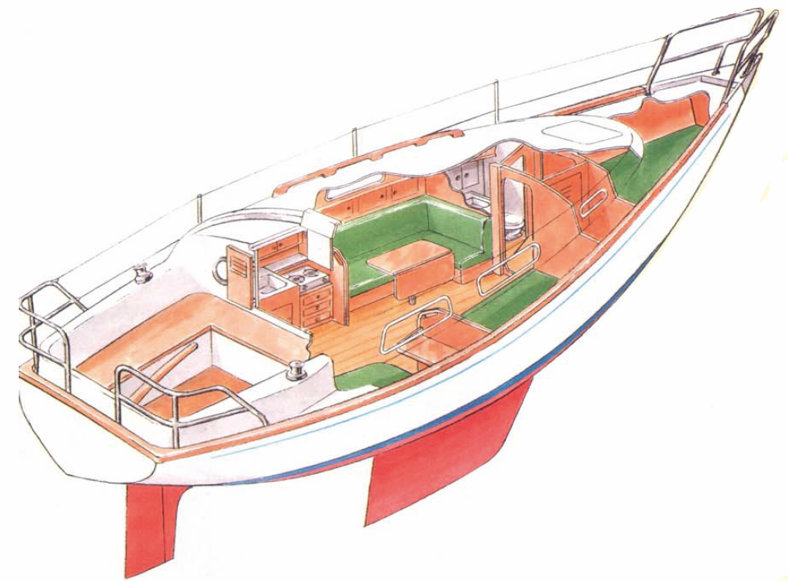
ANeMos
4 Das Fahrtenboot
G. Müller-Plath 19.1.2015
Mary Read, Typ Hornet 32
Länge ü.a. 9,72m
Tiefgang 1,75 m
Segelfläche 43 m²
Motor Volvo Penta,16,9 kW
Nasszelle
Pantry
Skipperkabine
3 Gästekojen

Slide 13
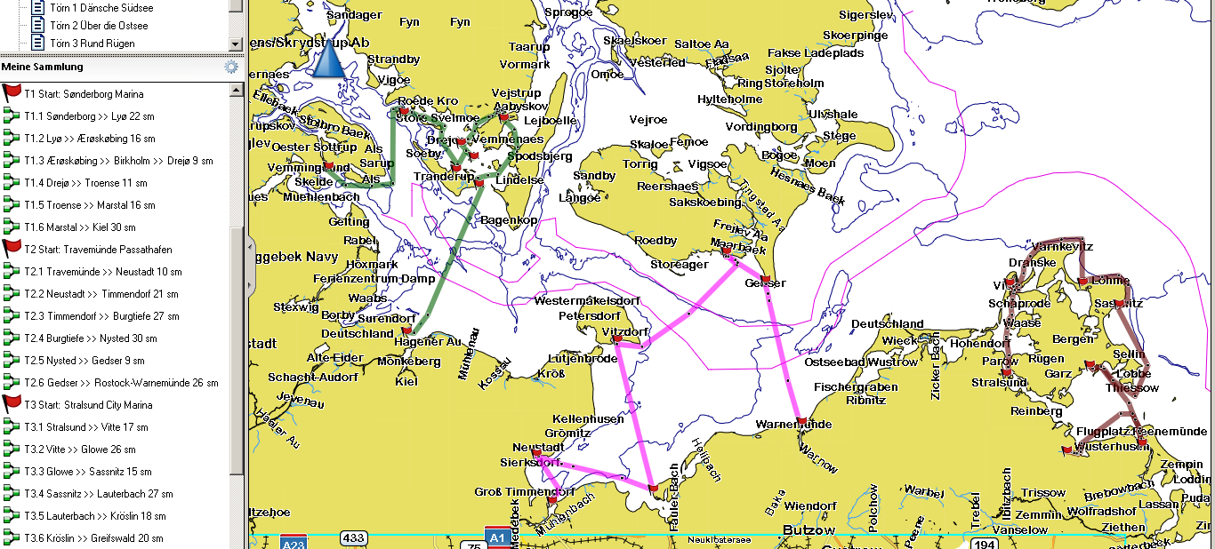
ANeMos
4 Törns: Überblick
G. Müller-Plath 1.2.2015

Slide 14
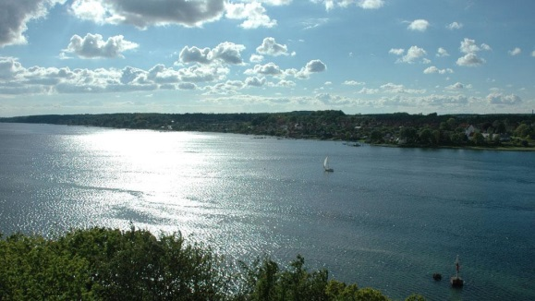
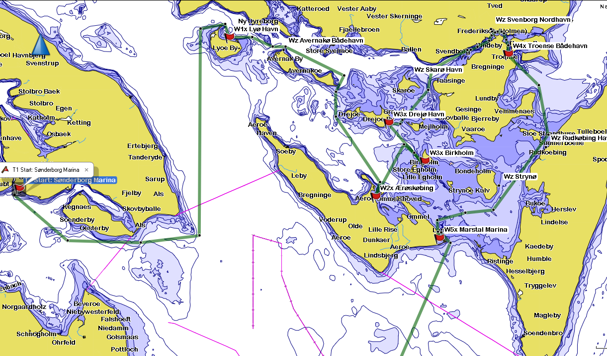
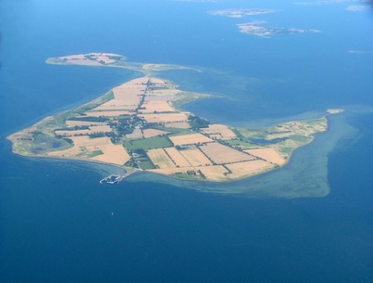
ANeMos
Törn 1 Dänische Südsee
G. Müller-Plath 1.2.2015
Sønderborg – Kiel
Sa. 1.8. - Sa. 8.8.
Navigatorische Herausforderung:
Viele kleine Inseln und Sandbänke
Ein Meer von zauberhaften kleinen und kleinsten Inseln, Abgeschiedenheit, schöne kleine Badestrände
Relativ weite An- und Abreise
Svendborgsund
Insel Drejø

Slide 15
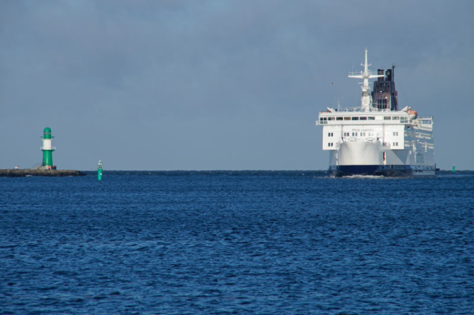
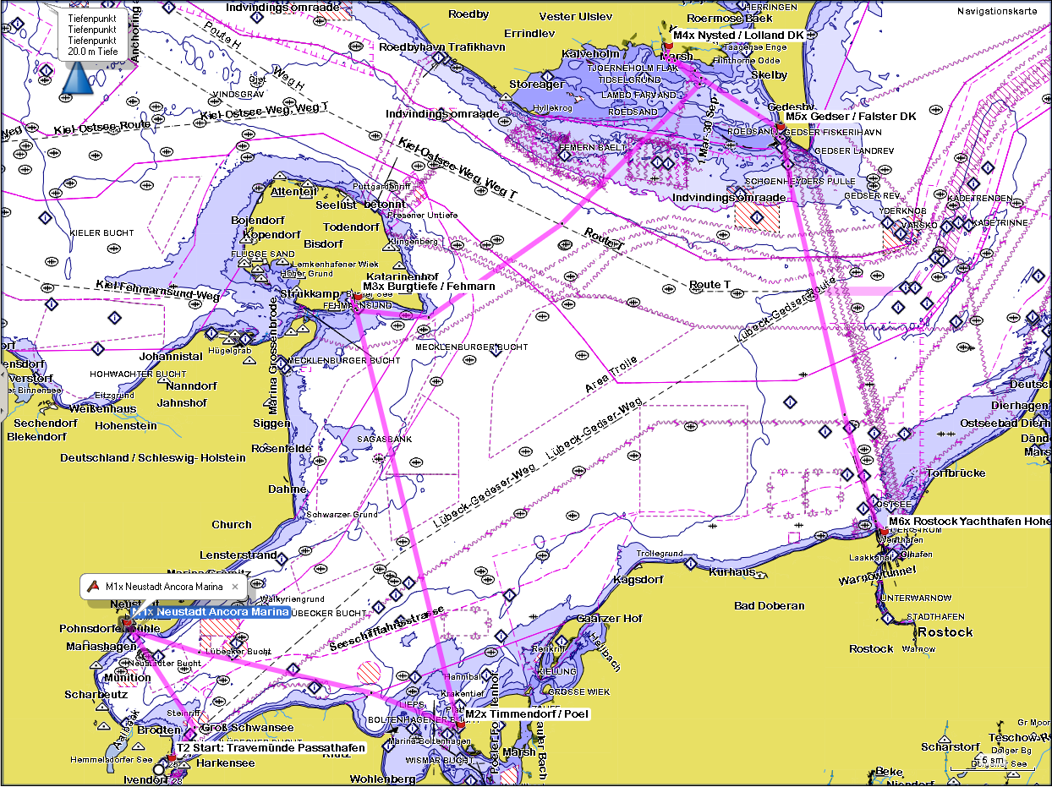
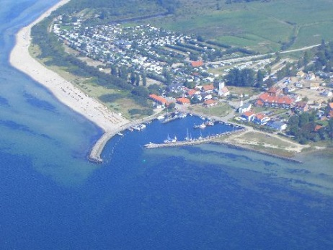
ANeMos
Törn 2 Über die Ostsee
G. Müller-Plath 1.2.2015
Fähre Gedser-Rostock
Travemünde – Dänemark - Rostock
Do. 13.8. - Do. 20.8.
Navigatorische Herausforderung:
Kurse über die offene See, Queren von Großschifffahrtswegen, Sandbank und Windpark Rødsand
Lange Strecken reiner Segelgenuss ohne ständig auf Untiefen achten zu müssen, gute Infrastruktur in den Zielhäfen mit Badestränden
Wenig landschaftliche Besonderheiten
Timmendorf / Poel

Slide 16
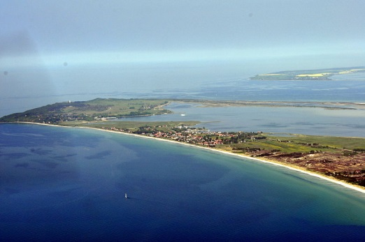
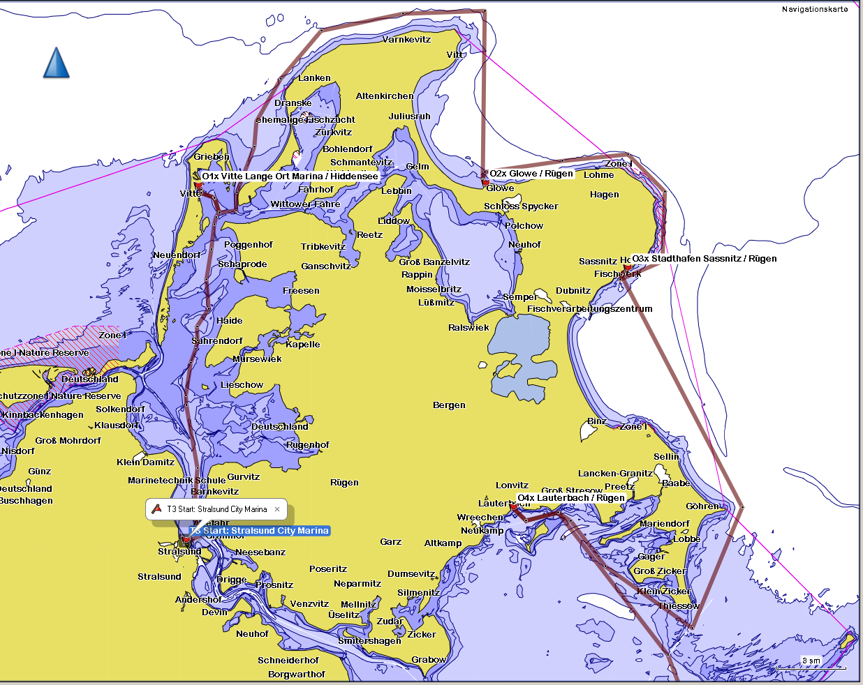
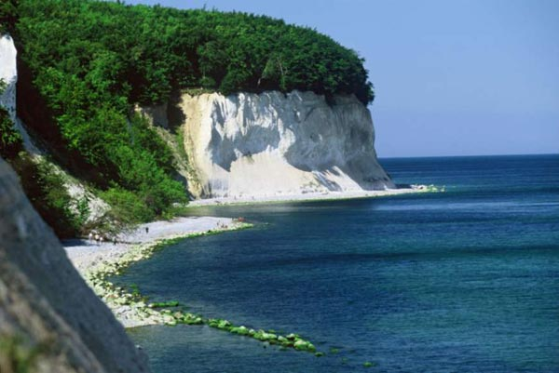
ANeMos
Törn 3 Rund Rügen
G. Müller-Plath 1.2.2015
Insel Hiddensee
Stralsund – Greifswald
Di. 25.8. - Di. 1.9.
Navigatorische Herausforderung:
Enge Fahrwasser, Versandungen, Kaps, Steine und Wracks im Greifswalder Bodden
Beeindruckende Landschaften, ruhige Insel Hiddensee, lange feinsandige Badestrände
Enge Fahrwasser, z.B. zwischen Rügen und Hiddensee, müssen unter Motor gefahren werden; oft erhebliche Welle nördlich Arkona.
Kreidefelsen

Slide 17
ANeMos
4 Törns und Termine
G. Müller-Plath 24.6.2015
Termine und Teilnehmer
Vorbesprechung Berlin: 16.4., 16-18 Uhr
Blockseminar Berlin: 12./13. Juni 2015
Törn 1 „Dänische Südsee“ Sønderborg – Kiel, Sa. 1.8. – Sa. 8.8. Crew: Imke Bewersdorf (Seminar PNM)
Xenia Maier (Seminar PNM)
Michael Weng (Seminar PNM)
Törn 2 „Über die Ostsee“ Travemünde – Rostock, Do. 13.8. – Do. 20.8. Crew: Benjamin Müller (ohne Prüfungsleistung)
Kristin Seigies (Testtheorie Technikvertrauen)
Julian Ohm (Masterarbeit Evaluationsmethoden)
Törn 3 „Rund Rügen“ Stralsund -Greifswald, Di. 25.8. – Di. 1.9. Crew: David Jung (Masterarbeit Usability-Test)
Markus Pellhammer (Seminar PNM)
Lennart Schorling (Seminar PNM)
Skipper für alle drei Törns: Gisela Müller-Plath
Ergebnispräsentation ca. 3 Std., Ende Oktober 2015 nach Absprache

